Slide 1
서울대공원 입장객 예측
캡스톤디자인2 2조
60141969 민성식
60142013 이창민
Notes:
캡스톤 디자인2 2조 서울대공원 입장객 예측에 대한 발표를 시작하겠습니다. 저희 조는 민성식, 이창민으로 이루어져있습니다.

Slide 2
목차
1. 주제
2. 내용
1. 목표설정
2. 제작
3. Prophet 분석
4. 서울대공원 입장객분석
5. 시험 및 평가
3. 결과물
4. 역할분담
5. 참고자료
Notes:
발표의 내용은 주제, 내용, 결과물, 역할분담, 참고자료 순으로 이루어져있습니다.

Slide 3
주제
서울대공원 과거 입장객 자료를 통한 입장객, 혼잡도 예측
Notes:
저희 프로젝트의 주제는 서울 대공원의 과거 입장객 자료를 통한 입장객 및 혼잡도 예측입니다.
- 생략
과제의 주제를 서울 대공원의 입장객 예측으로 선택한 배경에는 4차 산업 혁명의 핵심 기술 중 하나인 인공지능을 이용한 주제가 어떤 것이 있을까 생각하다가 이를 이용한 미래 데이터 예측으로 방향을 잡았습니다. 처음에는 미래의 기온을 예측하는 것으로 방향을 잡았는데, 라이브러리를 분석하다보니 예측에 사용하는 데이터를 서울 대공원의 일일 입장객 자료를 이용하는 것이 더 나을 것으로 판단하여 변경했습니다. 이를 이용해 미래의 입장객을 예측하고, 혼잡도를 예측하는 것을 주제로 삼았습니다.

Slide 4
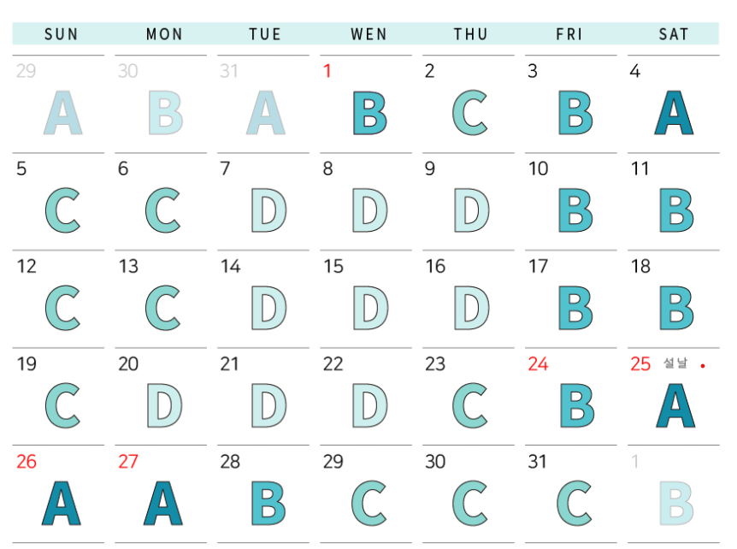
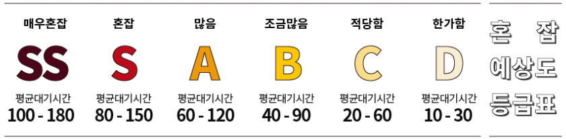
목표설정
시계열 분석을 이용해 최적의 모델을 찾아 오차를 최소화
혼잡예상도의 정확도 최대화
Notes:
저희 프로젝트의 목표입니다.
저희 프로젝트의 목표는 최적의 예측 모델을 찾아 평균오차를 최소화 하여 예측값과 실제 데이터가 최대한 유사하게 나타나도록 하는 것입니다
모델의 정확도 같은 경우에는 혼잡예상도의 정확도를 이용하여 나타냈으며, 이 정확도를 100%에 가깝게 나오는 것을 목표로 했습니다.
아래의 그림은 인터넷의 다른 테마파크의 혼잡예상도를 검색하면 나오는 혼잡예상도이며 아래의 기준으로 혼잡도가 결정됩니다.

Slide 5
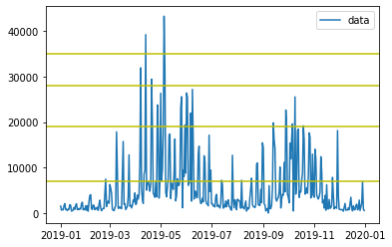
목표설정
시계열 분석을 이용해 최적의 모델을 찾아 오차를 최소화
오차의 정도에 따라 혼잡도를 나눠서 정확도 산출
입장객 수 (명) | 혼잡도
35000 ~ | S
25000 ~ 35000 | A
19000 ~ 25000 | B
7000 ~ 19000 | C
~ 7000 | D
Notes:
저희는 이와 유사하지만 다른 기준을 이용하여 입장객의 수가 몇 명이냐에 따라 혼잡도의 기준을 설정하였습니다. 각 혼잡도에 대한 기준은 표와 같으며 우측의 그래프는 실제 데이터 위에 혼잡도가 나뉘는 구간을 선으로 표시한 것입니다.

Slide 6

제작
Python을 이용하고 Facebook에서 만든 시계열 예측 라이브러리인 fbprophet을 중점으로 이용하여 구현합니다.
추가로 Python의 라이브러리인 matplotlib, pandas, plotly, pystan, numpy를 이용
Colab을 이용하여 코드 공유
Notes:
그리고 제작에 쓰인 도구입니다..
예측모델의 제작에는 파이썬과 파이썬의 라이브러리인 fbprohet를 중점으로 이용했습니다. 추가로 Python의 라이브러리인 matplotlib, pandas, plotly, pystan, numpy를 이용했으며 Colab을 이용해 코드를 공유하여 제작했습니다.

Slide 7
Prophet 분석
Prophet 예측 모델의 목표
시계열 분석에 대한 교육을 받지 않은 비전문가도 다룰 수 있음
잠재적인 특징들을 모델에 반영할 수 있어야 한다.
Prophet 의 장점
유연성
손실된 데이터가 있어도 사용 가능
이상치 제거가 간단
빠른 학습속도
비전문가도 쉽게 이용 가능
Notes:
Prophet의 예측 알고리즘에 대한 분석입니다.
Prophet 개발자들이 라이브러리를 만들 때의 목표입니다.
첫째로 시계열 분석에 대한 전문지식이 부족한 비전문가도 다룰 수 있어야 합니다.
둘째로 라이브러리가 탐지하지 못한 데이터의 특징들을 쉽게 모델에 반영할 수 있어야 한다는 것을 목표로 개발했습니다.
이러한 목표로 개발되어 아래와 같은 장점을 가지고 있습니다.

Slide 8
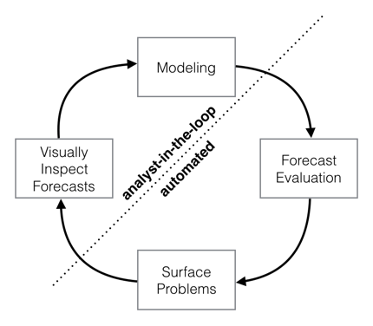
Prophet 분석
Prophet 에서 분석가의 역할
시각화된 결과를 확인
모델링
Notes:
Prophet을 이용하는 분석가는 아래의 예측 루프에서 두가지 역할만 맡게 됩니다. 데이터를 예측하고 평가하고 문제를 해결하고 시각화 하는 것은 자동화되어 있으며 분석가는 시각화된 결과를 확인하고 부족한 부분을 추가하는 등의 모델링만 담당하면 됩니다.

Slide 9
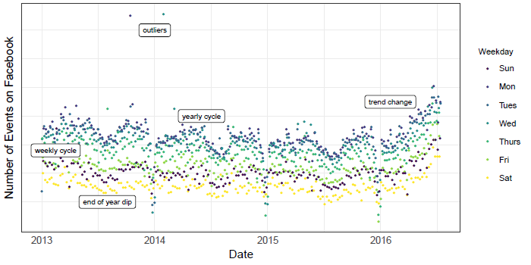
Prophet 분석
페이스북에서 생성된 이벤트의 수
Notes:
지금 보는 데이터는 페이스북에서 2013년부터 2016년까지 생성된 이벤트의 수를 나타냅니다. 이벤트들은 요일별로 나눠져있으며 요일별로 위아래로 그룹지어진 것을 알 수 있습니다. 그리고 연말에는 값이 떨어지며, 2016년 들어서는 이전과의 양상과는 다르게 급증하는 모습을 볼 수 있습니다. 이제 이 데이터를 이용한 다른 예측 모델과 Prophet을 비교해보겠습니다.

Slide 10
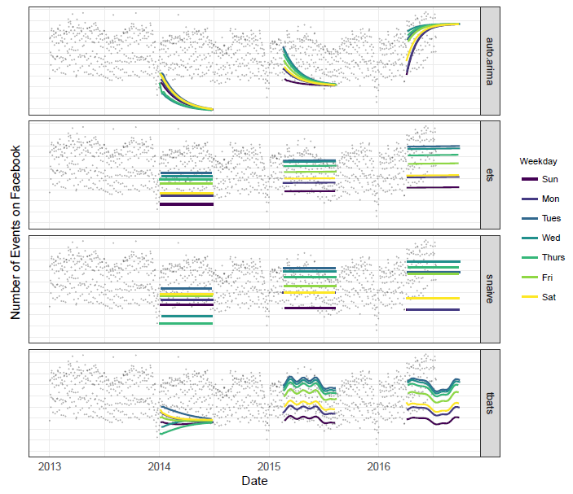
Prophet 분석
Notes:
앞에서 보인 데이터를 이용해 auto.arima, ets, snaive, tbats를 이용해서 데이터의 특징을 나타내고 예측한 모습입니다.
Auto.arima는 데이터가 한 값으로 수렴하고, ets와 snaive는 직선으로 나타나며, tbats는 2015년과 2016년은 데이터의 특징을 어느정도 나타내지만 2014년에는 한 값으로 수렴하는 등 실제 특징과 다르게 표현하는 것을 알 수 있습니다.
Arima 일반적인 모델
Ets 지수평활법
Snaive seasonal naïve
Tbats 주, 연간 계절성 이용

Slide 11
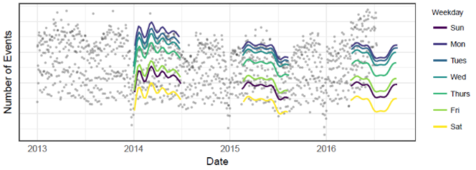
Prophet 분석
Notes:
이번에는 Prophet 을 이용해 같은 데이터를 나타낸 모습입니다. Prophet을 이용한 경우 2016년 들어 갑자기 달라진 경향을 반영하지는 못하지만 앞에서 보인 다른 모델과 다르게 세 부분 전부 데이터의 특징을 어느정도 표현하는 것을 알 수 있습니다.

Slide 12

Prophet 분석
Prophet 예측 모델
y(t): 실제값
g(t): 추세
s(t): 계절성
h(t): 공휴일과 각종 이벤트에 의한 영향
ε_{t}: 예측 모델로 나타낼 수 없는 랜덤 에러
GAM (Generalized Additive Model)
Notes:
Prophet의 예측모델은 데이터가 다음과 같이 이루어졌다고 가정합니다. 실제값은 추세와 계절성과 공휴일등에 대한 영향에 랜덤에러가 더해진 값으로 이루어졌다고 가정합니다.
그래서 예측할 때는 랜덤에러를 제외한 추세, 계절성, 공휴일에 의한 영향을 함수로 나타내서 이를 더해 예측에 이용합니다.
그리고 Prophet의 예측모델은 일반화 가법 모형이라 불리는 GAM과 비슷하다고 관련 논문에서 언급합니다. GAM은 다양한 함수를 더해서 값을 예측하는데 Prophet도 이와 유사하게 추세에 여러 개의 계절성과 여러 개의 이벤트가 더해져 값을 예측하여 약간 비슷한 것을 알 수 있습니다.

Slide 13
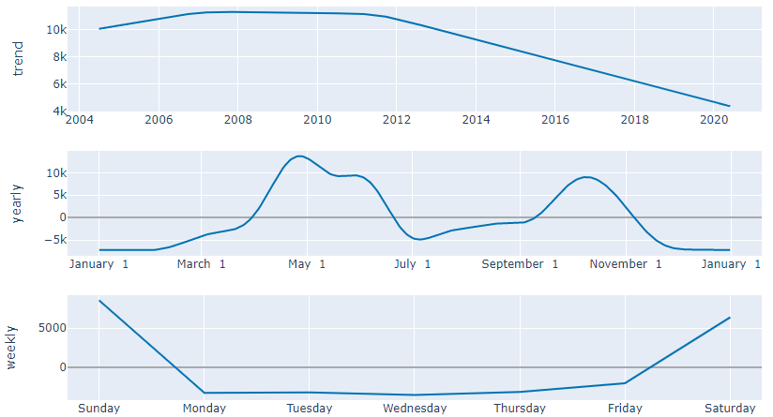
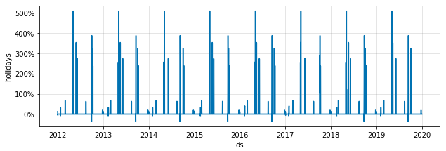
Prophet 분석
Notes:
이를 그래프로 보면 다음과 같습니다.
-생략
trend가 g(t), yearly와 weekly가 s(t), holidays가 h(t)이며, 각 함수들이 날짜에 따라 어떻게 달라지는지를 보여줍니다. 이를 통해서 2020년 11월 23일의 입장객을 나타내보면 2020년의 추세는 4000명정도이며 월간 계절성에서 11월의 값은 +2000명 정도이며 11월 23일은 월요일 이므로 -4000명입니다. 그리고 공휴일에 해당하지 않으므로 이 값들을 전부 더하면 2000명으로 예측한다고 볼 수 있습니다.

Slide 14

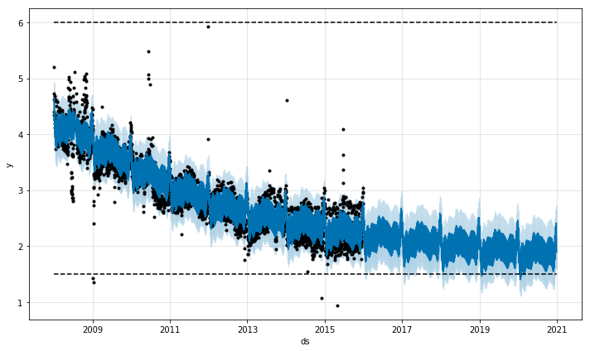
Prophet 분석
Trend: g(t)
상하한이 존재하는 logistic growth model
Notes:
이장은 생략.
Prophet에서 추세를 나타내는 g(t)를 어떻게 계산하는지에 대해 알아보겠습니다.
Prophet 에서 추세를 나타내는 함수는 두가지로 나타납니다. 상한선이 존재하는 logistic growth model과 상한선이 존재하지 않고 일정한 성장률을 갖는 두 모델입니다.
저희 모델에서는 상하한이 존재하지 않는 모델을 이용했으므로 이 장은 넘어가겠습니다.
상한선이 존재하는 경우에는 첫번째 식과 같습니다. C는 한계를 나타내는 Carrying capacity를 의미하며 k는 성장률을 의미하며 m은 offset parameter 입니다. 그러나 이 식에는 C와 k가 상수가 아닌 경우가 있을 수 있으므로 우측의 식을 예측에 사용한다고 합니다.
그리고 상한선이 존재하지 않고 일정한 성장률을 갖는 piecewise logistic model과 piecewise linear model은 다음과 같은 식을 이용해 추세를 계산합니다.

Slide 15
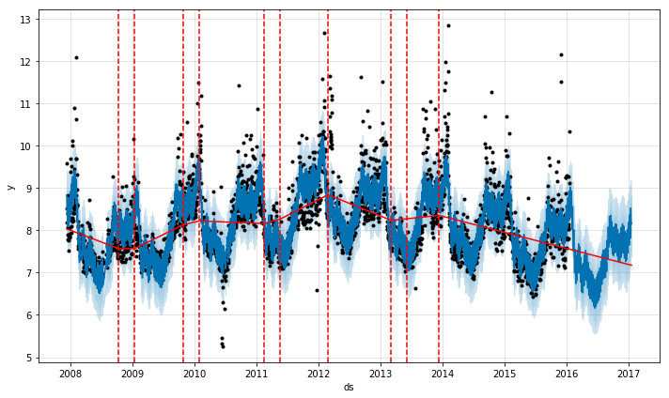
Prophet 분석
Trend: g(t)
상하한이 존재하지 않고 일정한 성장률을 갖는 모델
Piecewise logistic model, piecewise linear model
Notes:
Prophet에서 추세를 어떻게 계산하는지에 대해 알아보겠습니다.
Prophet 에서 추세는 상한선이 존재하는 모델과 상한선이 존재하지 않고 일정한 성장률을 갖는 두 모델로 나타냅니다.
저희 모델에서는 상하한이 존재하지 않는 모델을 이용했으므로 후자에 대해서만 다루겠습니다.
상한선이 존재하지 않고 일정한 성장률을 갖는 모델은 다음과 같이 계산됩니다.
k는 성장률을 의미합니다.
성장률은 changepoint마다 변경되며 a(t)를 변경해줌으로써 이를 적용합니다.
그리고 changepoint는 자동으로 탐지하며, 얼마나 세세히 탐지할 것인지에 대한 탐지정도를 직접 설정 할 수 있습니다.

Slide 16

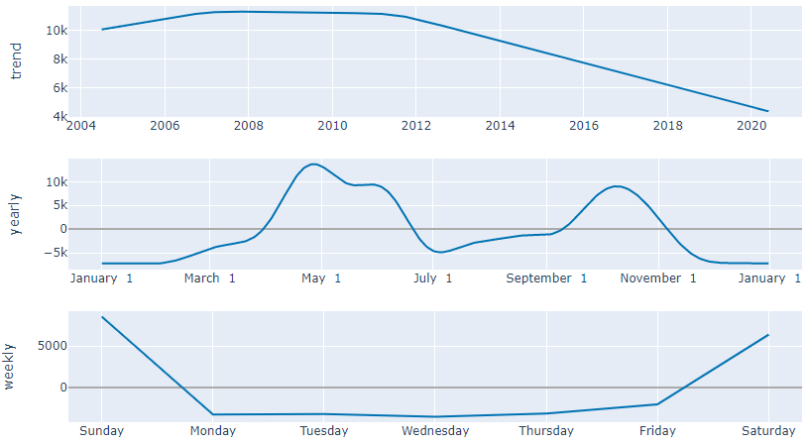
Prophet 분석
Seasonality: s(t)
P: 계절성의 주기
Notes:
이번에는 계절성을 계산하는 식을 보겠습니다. 계절성은 푸리에 급수를 이용하여 근사값을 찾아내며 여기서 P는 계절성의 주기를 의미하며 7이면 아래그래프처럼 주간 계절성을 의미합니다.

Slide 17
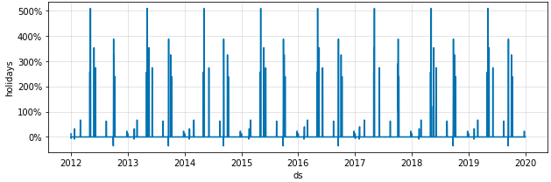
Prophet 분석
Holidays: h(t)
Notes:
마지막으로 공휴일에 의한 영향을 구하는 부분입니다. Z(t)는 해당 날짜가 공휴일에 포함되면 1, 아니면 0 을 반환하는 함수이며 K는 각 공휴일에 의한 영향을 나타내는 값입니다.

Slide 18
설계
시계열 분석에 대한 개념을 이해하기 위해 참고자료를 이용하고 Prophet 라이브러리를 분석 후 데이터의 특징을 찾아내서 예측에 적용
Notes:
시계열 분석에 대해 이해하기 위해 위의 내용이 포함된 논문과 기타 참고자료들을 이용했으며, 라이브러리를 통해 입장객 데이터를 분석 후 특징을 찾아내 예측에 적용 했습니다.

Slide 19
분석
시계열 예측을 위해 데이터의 특징에서 추세와 계절성을 라이브러리를 통해 찾습니다.
Notes:
데이터 분석에 관한 내용입니다. 라이브러리를 이용해 데이터를 추세와 계절성으로 나눠서 특징을 찾아냅니다.

Slide 20

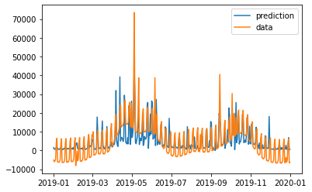
분석
기본 모델에 공휴일 적용 후 차이가 나는 부분을 분석
Notes:
기본 모델에 공휴일만 적용하고 파라미터를 조절해가면서 오차를 줄여갑니다.

Slide 21

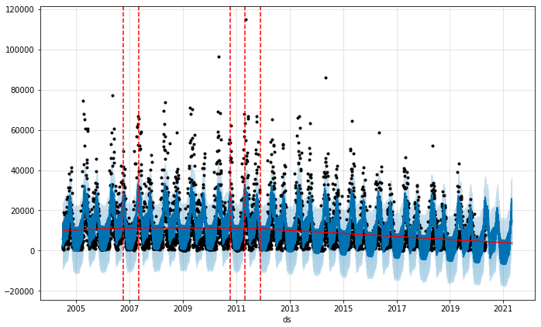
분석
Changepoint 자동 감지 적용
Notes:
Changepoint_range를 조절하는 부분입니다. 이를 조절하여 changpoint를 얼마나 세세히 찾을 것인지 설정 할 수 있습니다.

Slide 22
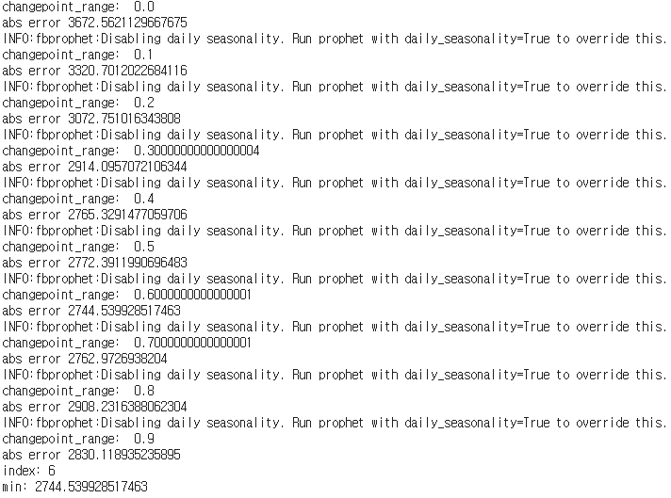
분석
최적의 changepoint_range 찾기
Notes:
값의 범위는 0~ 1이므로 전부 대입하여 최적의 값을 찾아냅니다.

Slide 23
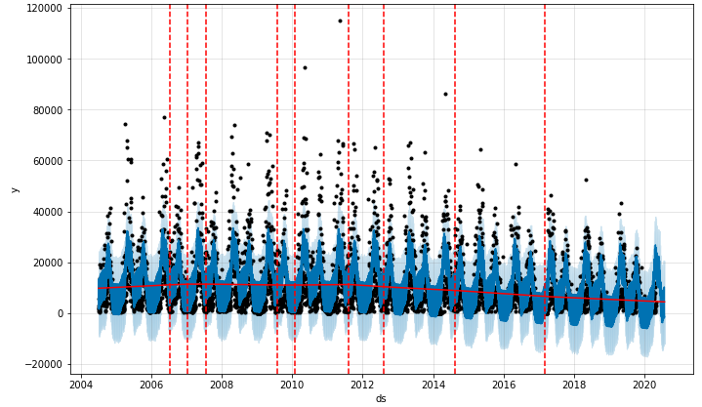
분석
Changepoint prior scale 조절
Notes:
그 다음으로 changepoint 의 prior scale을 조절합니다. 기본 값은 0.05 이며 높으면 overfit 낮으면 underfit이 되어 적절한 값이 필요합니다.

Slide 24
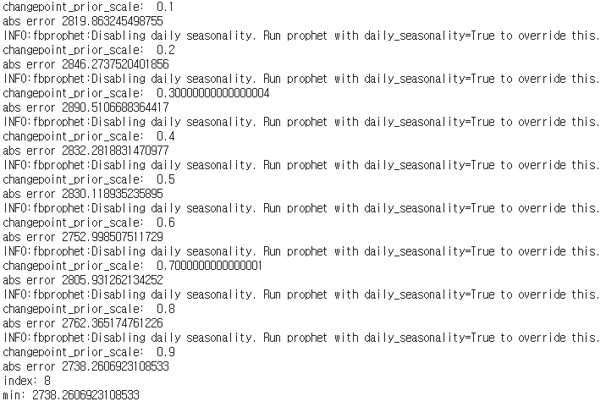
분석
최적의 changepoint_prior_scale 찾기
Notes:
이또한 값이 0~ 1이므로 전부 대입하여 최적의 값을 찾아냅니다.

Slide 25
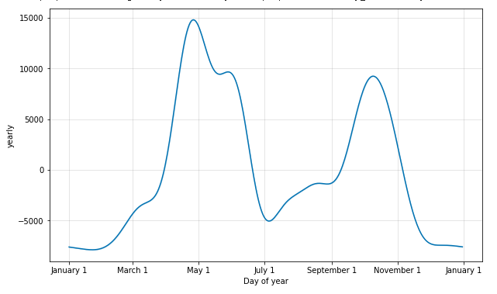
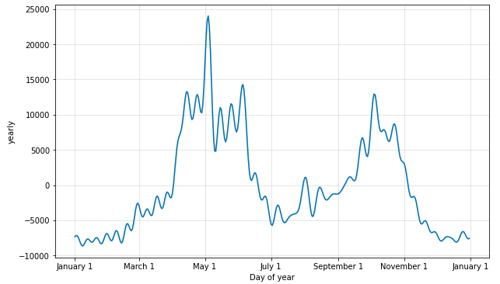
분석
Seasonality 조절
Notes:
그 다음은 계절성입니다. 계절성은 연간 계절성과 주간 계절성이 있으며 기본 값은 20입니다. 이를 조절하면 underfit 과 overfit이 발생할 수 있는데 적절한 값을 찾는 것이 중요합니다. 위는 20 아래는 40으로 설정했을 때입니다.
- 생략
아래의 그래프를 보면 과적합이 되어있는 것을 알 수 있습니다.

Slide 26

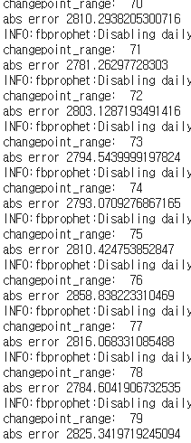
분석
최적의 Seasonality 찾기
Notes:
계절성도 여러 값들을 이용해서 최적의 값을 찾아냅니다. Weekly seasonality의 경우 비활성화하고 대신 다음장의 커스텀 계절성을 이용했습니다.
0 ~ 100 이용

Slide 27
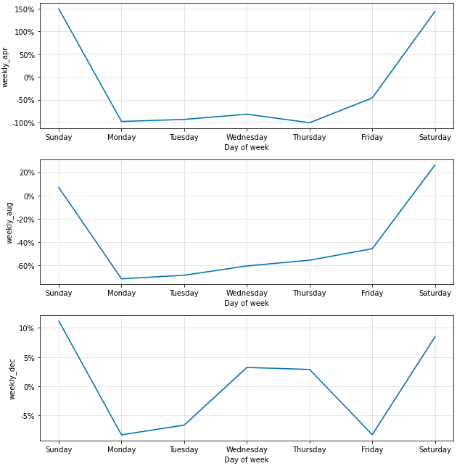
분석
Seasonality prior scale 조절
Notes:
다음은 seasonality prior scale 조절입니다. Prophet은 자기가 원하는 계절성을 추가 할 수 있습니다. 계절을 특정 날짜로 구분할 수 없기에 저희 프로젝트는 월별로 주간 계절성을 다르게 설정하였습니다.

Slide 28
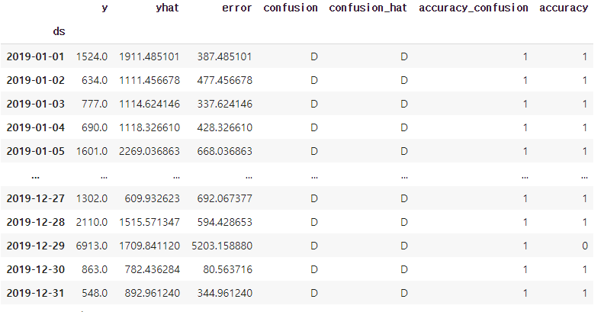
시험 및 평가
서울대공원의 실제 입장객 데이터를 가지고 2018년까지는 학습데이터로 이용하고 2019년을 테스트데이터로 이용하여 모델을 평가합니다.
Notes:
시험 및 평가에 대한 부분입니다.
모델 학습에는 2012년부터 2018년까지 7년간 데이터를 이용하고 2019년을 예측하고 값을 비교하여 평가합니다.

Slide 29
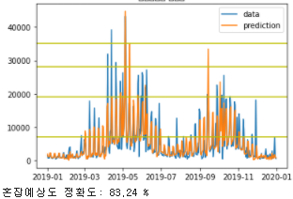
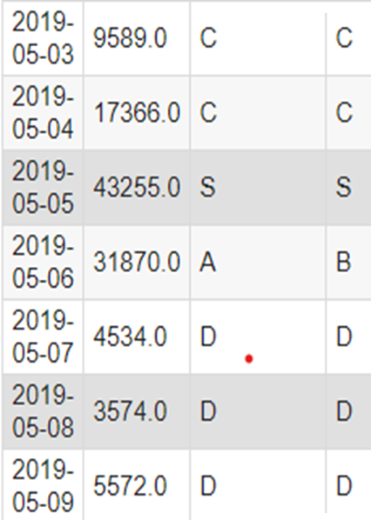
결과물
서울대공원 혼잡도 예측
서울대공원 입장객 예측
날짜 실제값 실제혼잡도 예측혼잡도
입장객 수 (명) | 혼잡도
35000 ~ | S
25000 ~ 35000 | A
19000 ~ 25000 | B
7000 ~ 19000 | C
~ 7000 | D
Notes:
언급한 것들을 적용한 결과물입니다. 혼잡예상도의 정확도는 83.24%이며, 아래 표는 어린이날 부분을 나타냈으며 실제 혼잡도와 예측 혼잡도가 다음과 같이 나타납니다. ( 레이저포인터로 강.조)

Slide 30
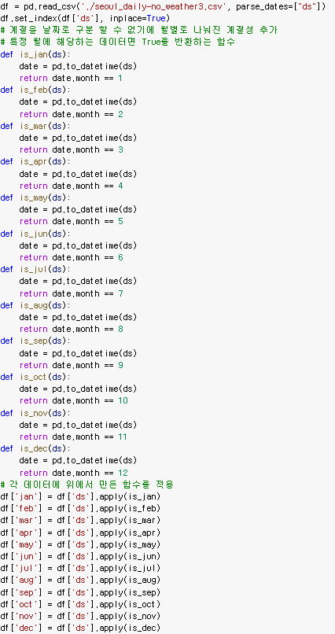
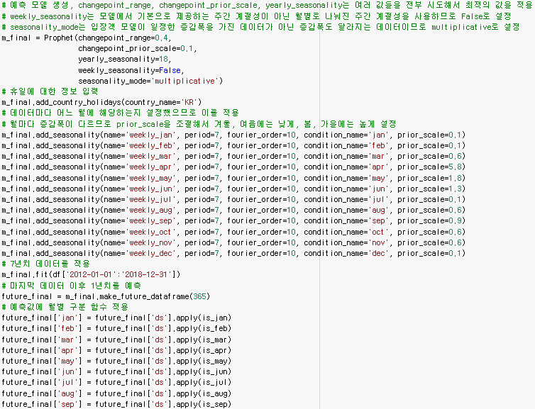
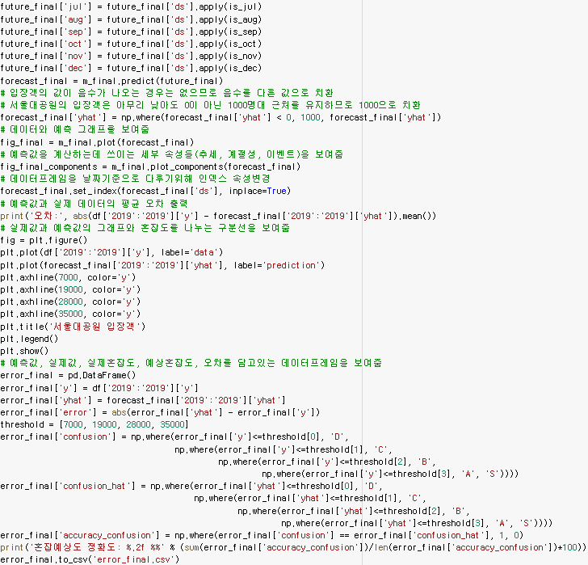
결과물
Notes:
사용된 코드는 이와 같습니다.

Slide 31
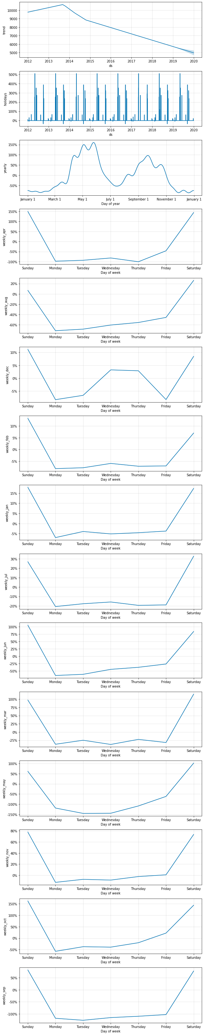
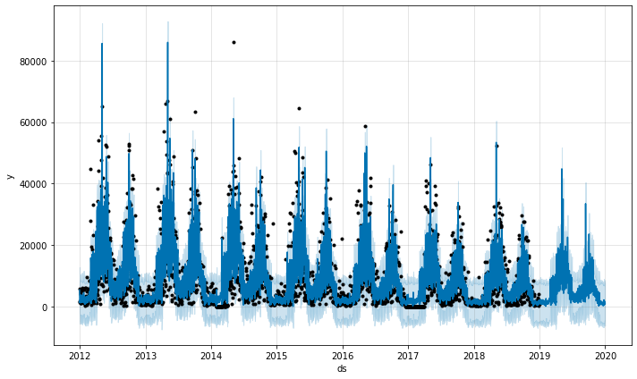
결과물
Notes:
해당 코드를 사용했을 때 나오는 결과물이며 위의 열두개의 그래프는 추세와 계절성, 공휴일을 시각화한 자료입니다.

Slide 32
역할분담
이름 | 역할
민성식 | 데이터 분석, 회의록
이창민 | 모델링, 시각화
Notes:
역할분담은

Slide 33
참고자료
https://facebook.github.io/prophet/docs/outliers.html
https://zamezzz.tistory.com/category/IT/Ai
https://zzsza.github.io/data/2019/02/06/prophet/
https://gorakgarak.tistory.com/1255
https://dacon.io/codeshare/1527?dtype=recent
https://www.slideshare.net/lumiamitie/facebook-prophet
https://be-favorite.tistory.com/64
Notes:
참고자료 입니다. 이상으로 발표 마치겠습니다.

